Slide 1
Упраўленне адукацыі спорту і турызму
Ашмянскага райвыканкама
Дзяржаўная ўстанова адукацыі
“Граўжышкоўская базавая школа”
Экскурсійны маршрут
«Сцяжынкамі малой радзімы»
2024

Slide 2
Аўтары: творчая група навучэнцаў аб’яднання па інтарэсах “Наш край” дзяржаўнай установы адукацыі “Граўжышкоўская базавая школа”.
Кіраўнік: Міцко Марына Тадэўшаўна, настаўнік геаграфіі.
Тып экскурсіі: аглядна-тэматычная.
Від экскурсіі: часткова аўтамабільная, часткова пешаходная

Slide 3
Катэгорыя экскурсантаў навучэнцы 5-8 класаў, дарослыя
Працягласць:
гадзін – 8,5
кіламетраў – 24,5

Slide 4
Мэта:
выхаванне ў навучэнцаў маральных якасцей грамадзяніна і патрыёта праз вывучэнне аб’ектаў культуры і прыроды роднага краю, багацце і разнастайнасць флоры і фаўны, фарміраванне любові і гонару да сваёй малой Радзімы.

Slide 5
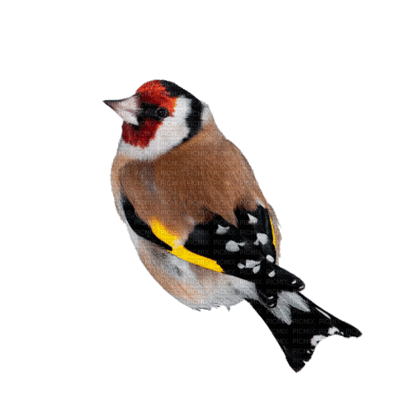
Задачы:
атрымаць веды аб культурных і прыродных аб’ектах малой Рвдзімы;
масава уцягнуць навучэнцаў і дарослых у культурна- асветніцкую дзейнасць;
падрытаваць творчую справаздачу па выніках экскурсіі – цікавыя звесткі пра кожны
аб’ект.

Slide 6
Пункт Дугі Струвэ “Лойцы”- помнік загінуўшым аднавяскоўцам в.Клявіца– пагранпост “Клевіца” ” – Клявіцкае возера, р.Клява, “бабровыя хаткі” – археалагічны помнік “Курган” – заказнік “Клява” – Клявіцкае балота – Лучка.
Маршрут:

Slide 8
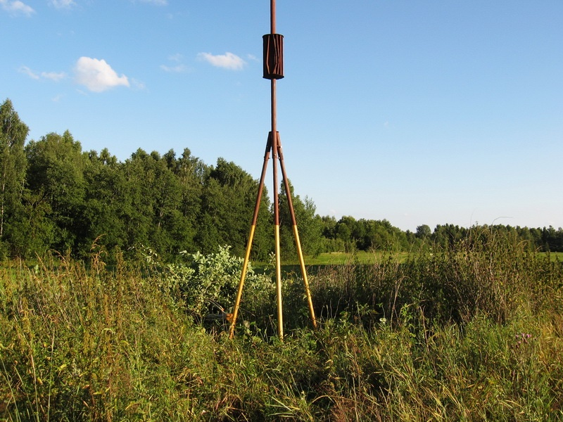
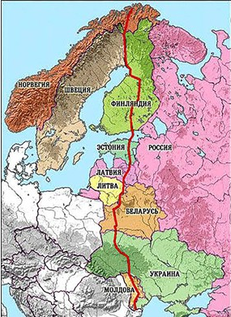
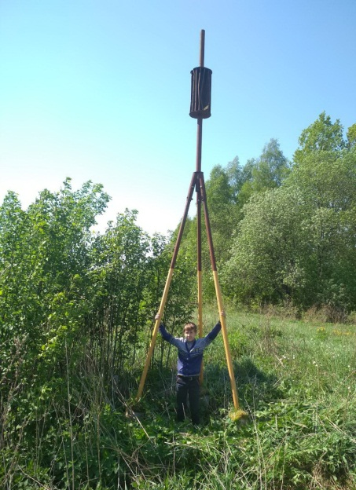
Пункт Дугі Струвэ “Лойцы”
Трубчатая піраміда, прыкладна 6 м у вышыню
Геадэзічная дуга Струве, ці як яе па-іншаму называюць «Руска-Скандынаўская дуга». Да нашых дзён захаваліся 34 пункты. Дуга Струве - ланцуг (сетка з 265) пунктаў, які працягнуўся на 2820 км па тэрыторыі дзесяці еўрапейскіх краін: Нарвегія, Швецыя, Фінляндыя, Расія, Эстонія, Латвія, Літва, Беларусь, Малдова, Украіна.
Дуга Струвэ ў 2005 годзе занесена ў спіс сусветнай гісторыка-культурнай спадчыны ЮНЕСКА.
Праз тэрыторыю раёна, паблізу вёскі Тупішкі Гальшанскага сельскага Савета праходзіць геадэзічная Дуга Струвэ Тут у канцы 2007 года , у пяці кіламетрах ад мястэчка Гальшаны, на ўзвышаным лясістым пагорку, што знаходзіцца на вышыні звыш трохсот метраў над узроўнем мора ў ўрачыстай абстаноўцы адкрыты геадэзічны пункт Тупішкі Дугі Струвэ.

Slide 9
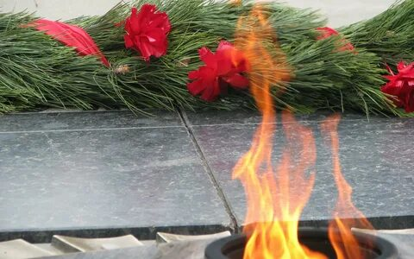
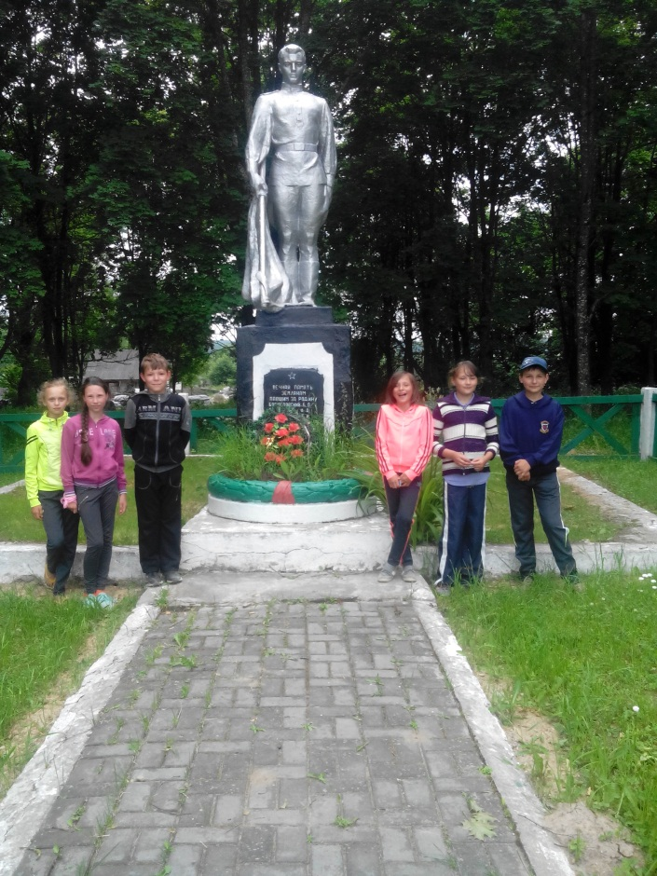
Пункт 2
Помнік загіннуўшым аднавяскоўцам у гады
Вялікай Айчынай вайны
У цэнтры вёскі ў парку стаіць скульптура воіна са схіленым сцягам. Пастаўлена на ўшанаванне памяці 9 землякоў, якія загінулі ў гады Вялікай Айчынай вайны. Помнік адкрыты 19 жніўня 1967 года

Slide 10
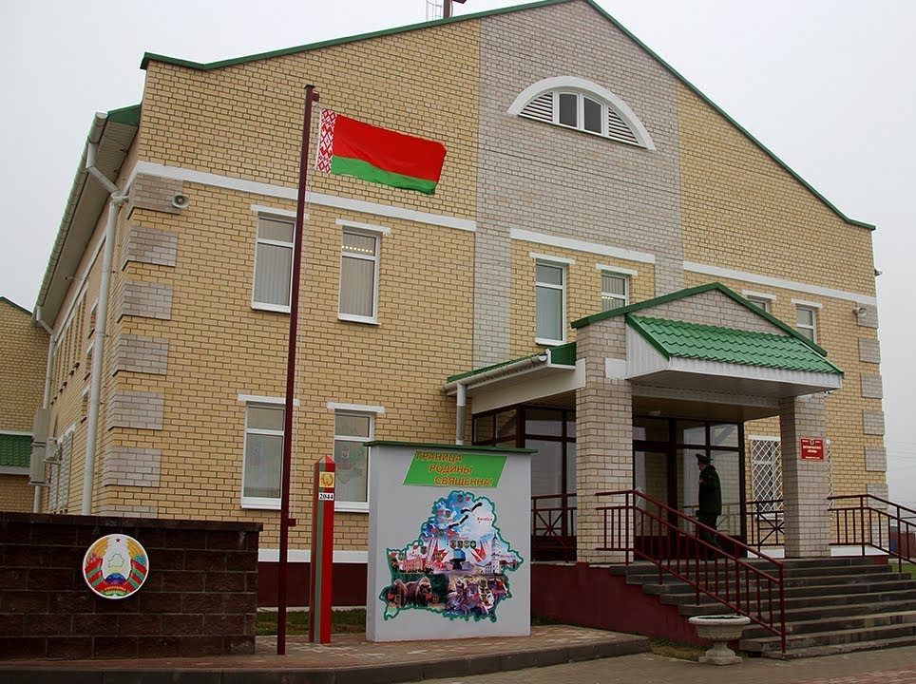
Пункт 3 Пагранічны пост
“КЛЕВІЦА” Бабров
Тэрыторыя, падкантрольная пагранпункту "Клевіца", ахоўваецца з дапамогай інтэграванай сістэмы відэаназірання. Аператыўна абменьвацца інфармацыяй дае магчымасць падключэнне да аўтаматызаванай сеткі органаў пагранічнай службы.
У зоне адказнасці падраздзялення
15 кіламетраў беларуска-літоўскай мяжы ў Ашмянскім раёне. Пагранпункт забяспечаны ўсімі сучаснымі сродкамі аховы - спецабсталяваннем, аўтамабілямі і сродкамі сувязі.

Slide 11
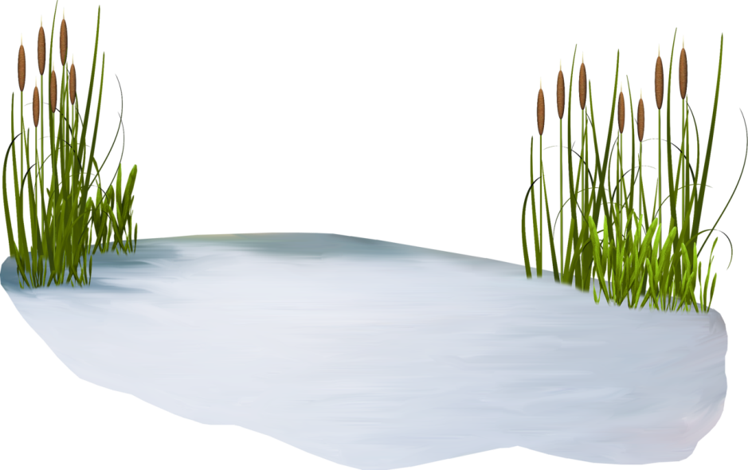
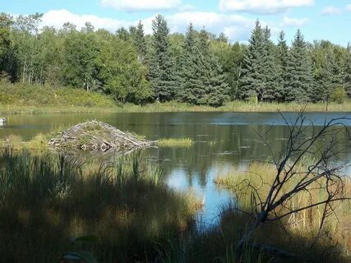
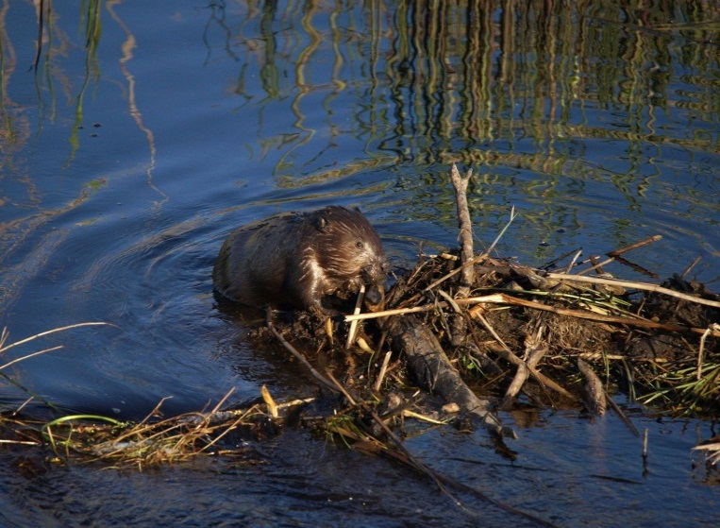
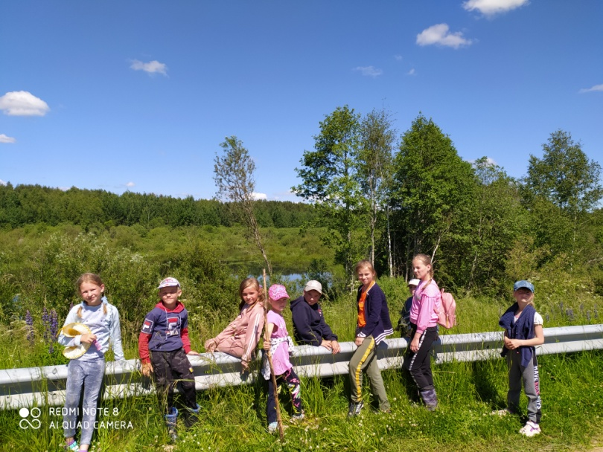
Пункт 4 Клявіцкае возера. Бабровыя хаткі
Бабёр дзіўнае полуводная жывёла, якае большую частку свайго жыцця праводзіць у вадзе і выходзіць на сушу толькі ў пошуках будаўнічага матэрыялу і ежы. Звер дзівіць сваімі ўменнямі: ён дасведчаны будаўнік, хвацкі гаспадар і узорны сем'янін. Рачны бабёр-адзіны грызун, здольны перасоўвацца і на ўсіх 4-х канечнасцях, і на задніх лапах (у іх бабёр можа насіць матэрыялы для будаўніцтва жылля).Занесены ў Чырвоную кнігу

Slide 12
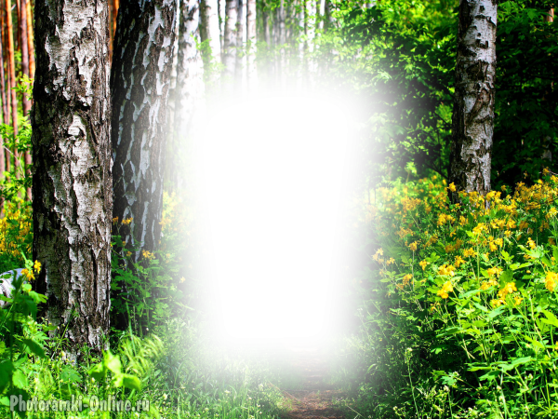
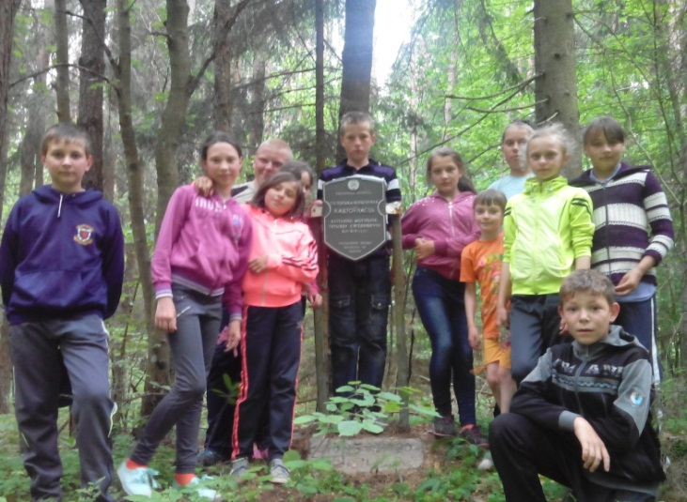
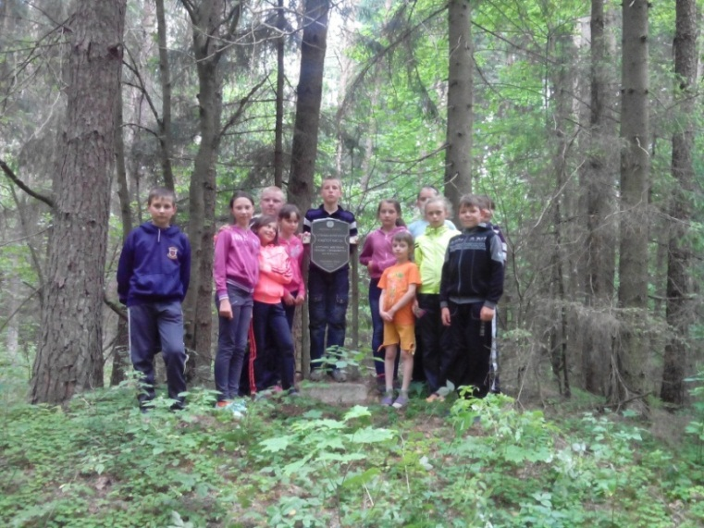
Пункт 5 Археалагічны помнік «Курган»
Курганны могільнік
знаходзіцца за 0,5 км на поўнач ад в.Клявіца ў лесе. Тут 26 курганоў дыяметрам ад 5 да 12 м, вышынёй 0,3-1,5 м. Адкрыў іх і абследаваў у канцы ХІХ ст. Ф.В. Пакроўскі, у 1974 г абследавала А.Г. Калечыц.

Slide 13
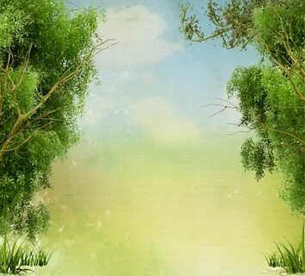
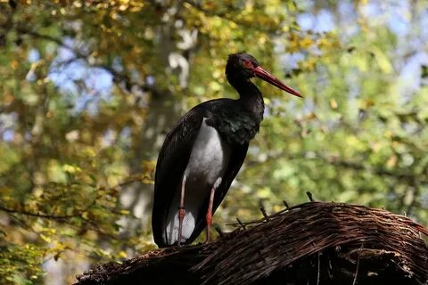
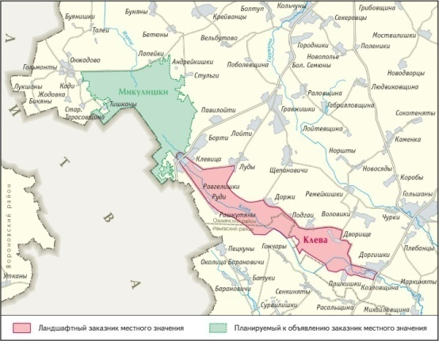
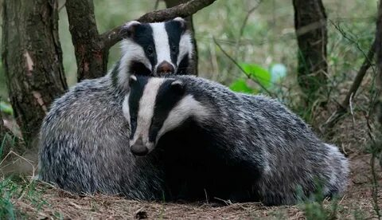
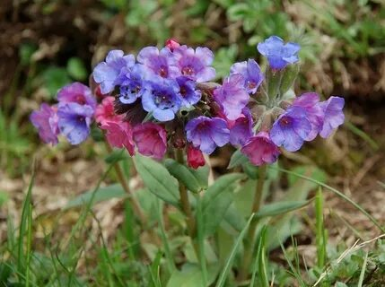
Пункт 6
Заказнік “Клява”
Помнік прыроды
мясцовага значэння ландшафтны заказнік «Клява» ахоплівае тэрыторыю 3500 га.
На тэрыторыі заказніка праізрастае 13 відаў раслін, занесеных у Чырвоную кнігу, сярод якіх медуніца. Прыгожая веснавая кветка, якая цвіце ў красавіку-маі. Гняздзіцца тут чырвонакніжны
чорны бусел.
Сярод рэдкіх
ахоўваемых жывёл
барсук.

Slide 14
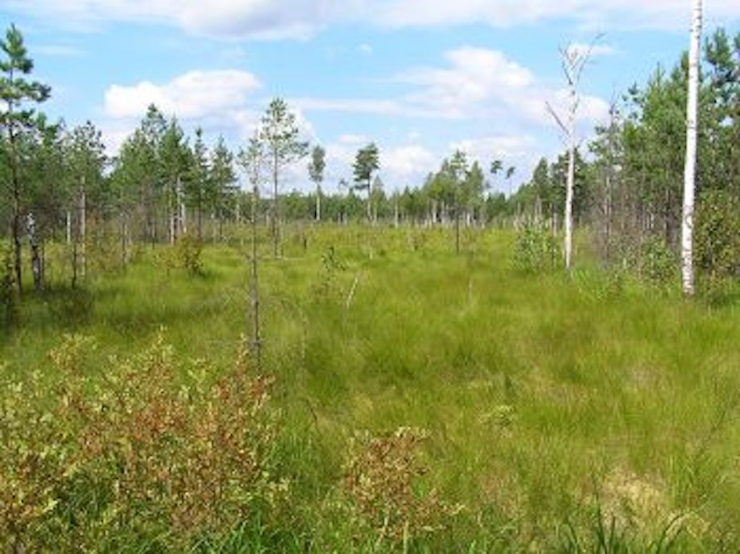
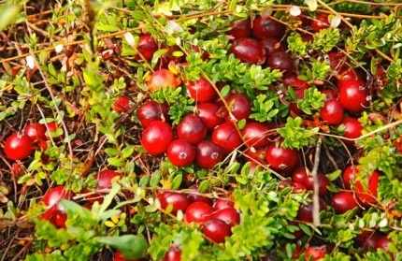
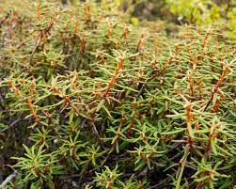
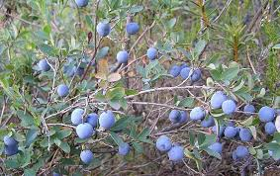
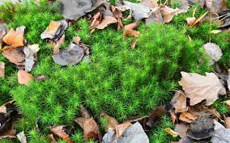
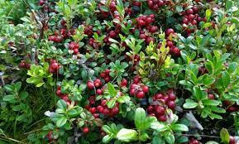
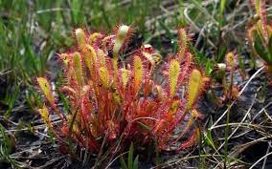
Пункт 7. Кляіцкае балота
Клявіцкае балота цікава сваёй непадобнасцю на навакольную мясцовасць. Гэта адно вялікае, але мясцовыя жыхары дзеляць яго на тры: першае, другое, трэцяе. Мяжы паміж імі нямя, яны паступова пераходзяць адно ў другое
Усе мінаюць гэта месца.
Тут зямля як быццам цеста, Тут асокі, купіны, імхі,
Няма апоры для нагі

Slide 15
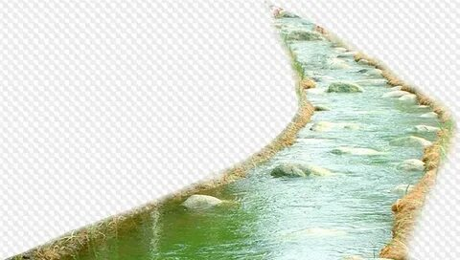
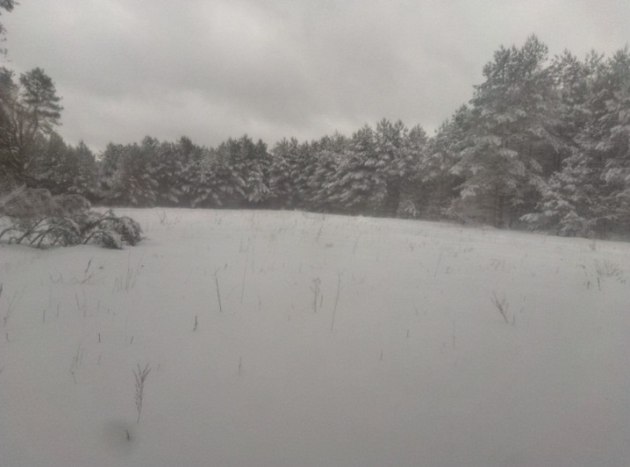
Пункт 8 На захадзе недалёка ад вёскі Клявіца, маецца ўнікальнае месца, названае нашымі продкамі “Лучка”, дзе рака Клява робіць вялікую лукавіну.
Маленькая звілістая лясістая рачулка Клява робіць выгіб або лукавіну, якая нагадвае форму старажытнай грознай зброі – лука. За гэта і празвалі жыхары гэта ўнікальнае месца "Лучка". Гэта адно з найпрыгажэйшых прыродных тварэнняў. Справа цягнецца сасновы лес, злева набліжаецца дарога. Лучка - адно з самых выдатных месцаў для адпачынку каля ракі. Сюды да нядаўняга часу штотыдзень спяшаліся вясельныя картэжы і звычайныя турысты, каб адпачыць і палюбавацца прыгажосцю беларускага пейзажу

Slide 16
ШЛЯХ ПРАЙШЛІ,
МАЛАЙЦЫ!!!

